Slide 1
빙고를 해보자!
2017012988 ICT융합학부 송영욱

Slide 2
목차
프로그램 설명
알고리즘
주요 코드 설명
시연
보완점

Slide 3
프로그램 설명
규칙은 우리가 알고 있는 빙고와 동일.
컴퓨터와 대결.
4 X 4 , 숫자만 입력.
일일이 숫자를 입력하는건 번거로움. ~> 랜덤으로 만들어 주는 기능.
숫자가 일치할 경우 0으로 변함.
3줄을 먼저 완성하면 승리.

Slide 4
알고리즘
이름입력
규칙 설명 여부(y/n)
n
규칙설명
y
빙고판 만들기
자동입력 여부(a/m)
m
수동입력(16번)
a
자동입력
빙고 시작
사용자 숫자입력
컴퓨터 숫자출력
승리!
3줄이 0

Slide 5
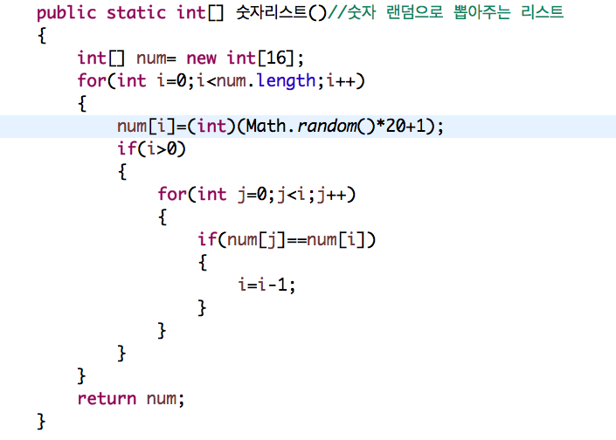
주요 코드 설명
#.1~20까지 숫자를 리스트에 랜덤으로 배치.
#.중복시 다시 배치.
#.컴퓨터 빙고판, 사용자 자동 빙고판에 이용.

Slide 6
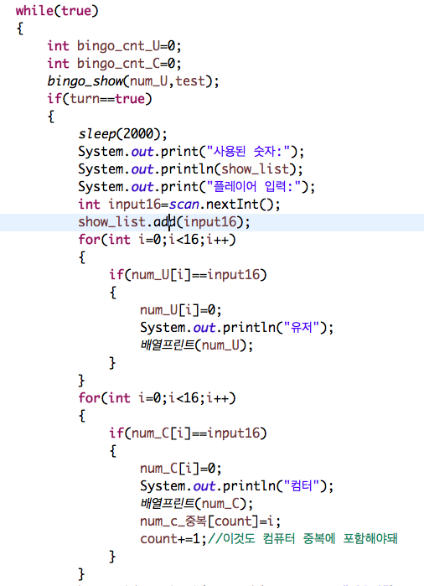
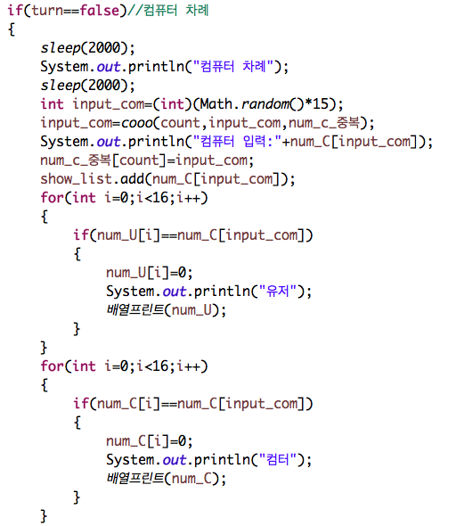
주요 코드 설명
#.사용자 차례=true,
컴퓨터 차례=false
#.사용자 차례때는 숫자 입력, 컴퓨터 차례때는 숫자 출력
#.반복문으로 3줄 완성될때까지

Slide 7
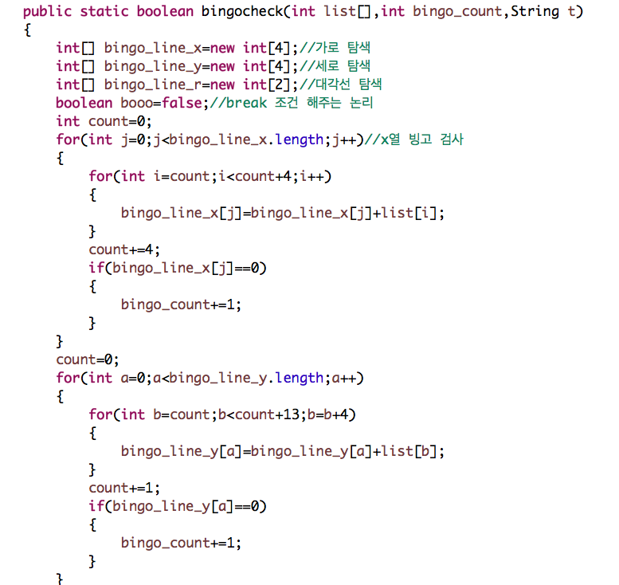
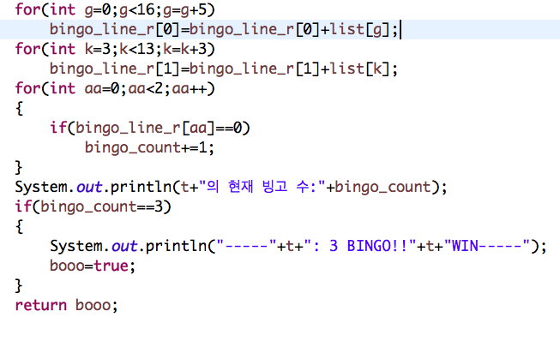
주요 코드 설명
#.대각선 확인하는 코드(경우의 수2개).
#.역시 각 줄의 합이 0이라면 카운트 1증가.
#.카운트가 3이면(3 빙고) true리턴.
#. 가로줄과 세로줄 확인하는 코드.
#. 각 줄의 합이 0이라면 카운트 1증가.

Slide 8
시연

Slide 9
보완점
4 X 4가 아닌 i X i
다양한 카테고리(나라, 색깔 등등).
숫자 일치시 X같은 스트링으로 변환.
점수화시켜서 파일에 저장하고 불러오기.

Slide 10
Thank YOu

